Slide 1
OSOBY S POSTIŽENÍM V UMĚNÍ
MODELKY S DOWNOVÝM SYNDROMEM
Anna Poláčková
322282

Slide 2
Modeling a dokonalost
Co nebo konkrétně koho si představíme, když se řekne modelka?
Představíme si krásné dívky, hubené, vysoké, které fotí fotografie na titulní strany časopisů, chodí na módních přehlídkách.

Slide 3
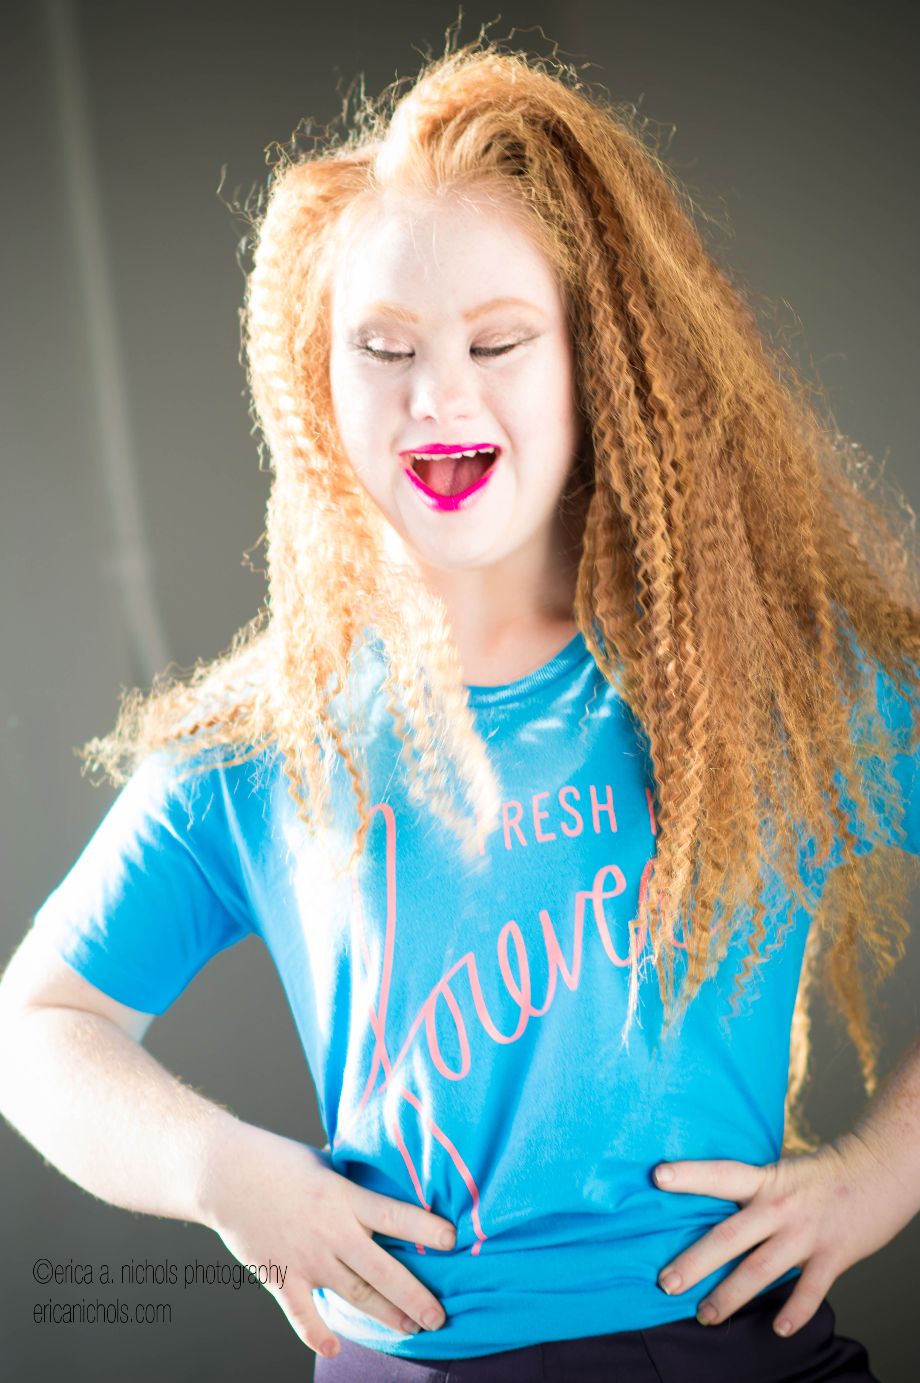
Změna v modelingu
V posledních letech se začaly objevovat i jiné modelky a modelové.
Například albíni nebo modelky s nejrůznějším postižením.
Na molu se vedle „běžných“ modelek představily třeba Shaholly Ayersová, které amputovali pravou ruku, nebo Leslie Irby na vozíčku nebo také modelky s Downovým syndromem.

Slide 4
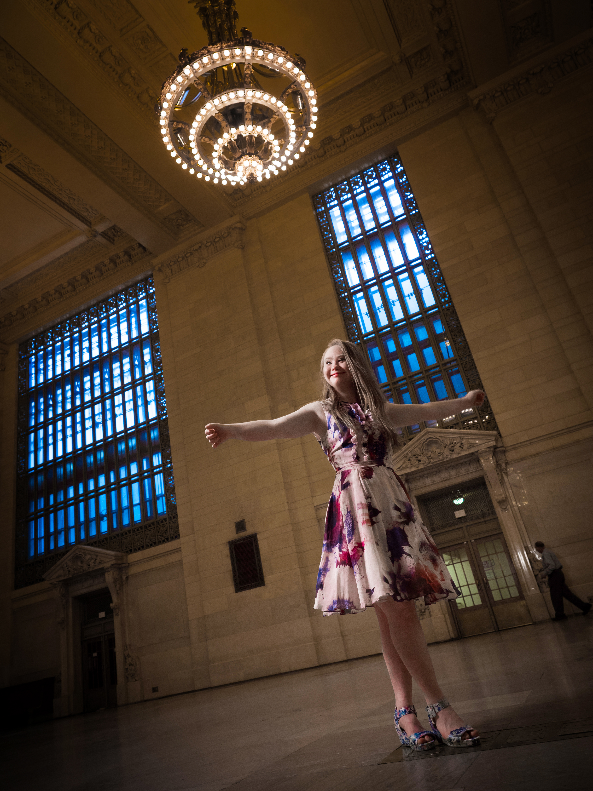
Proč je Downův syndrom stále velkou neznámou?
Chybí informovanost a zkušenosti.
Téma Downova syndromu je stále společenské tabu.
Lidé mají strach z neznámého.
Od separace k inkluze.
Formování hodnot a postojů.

Slide 5
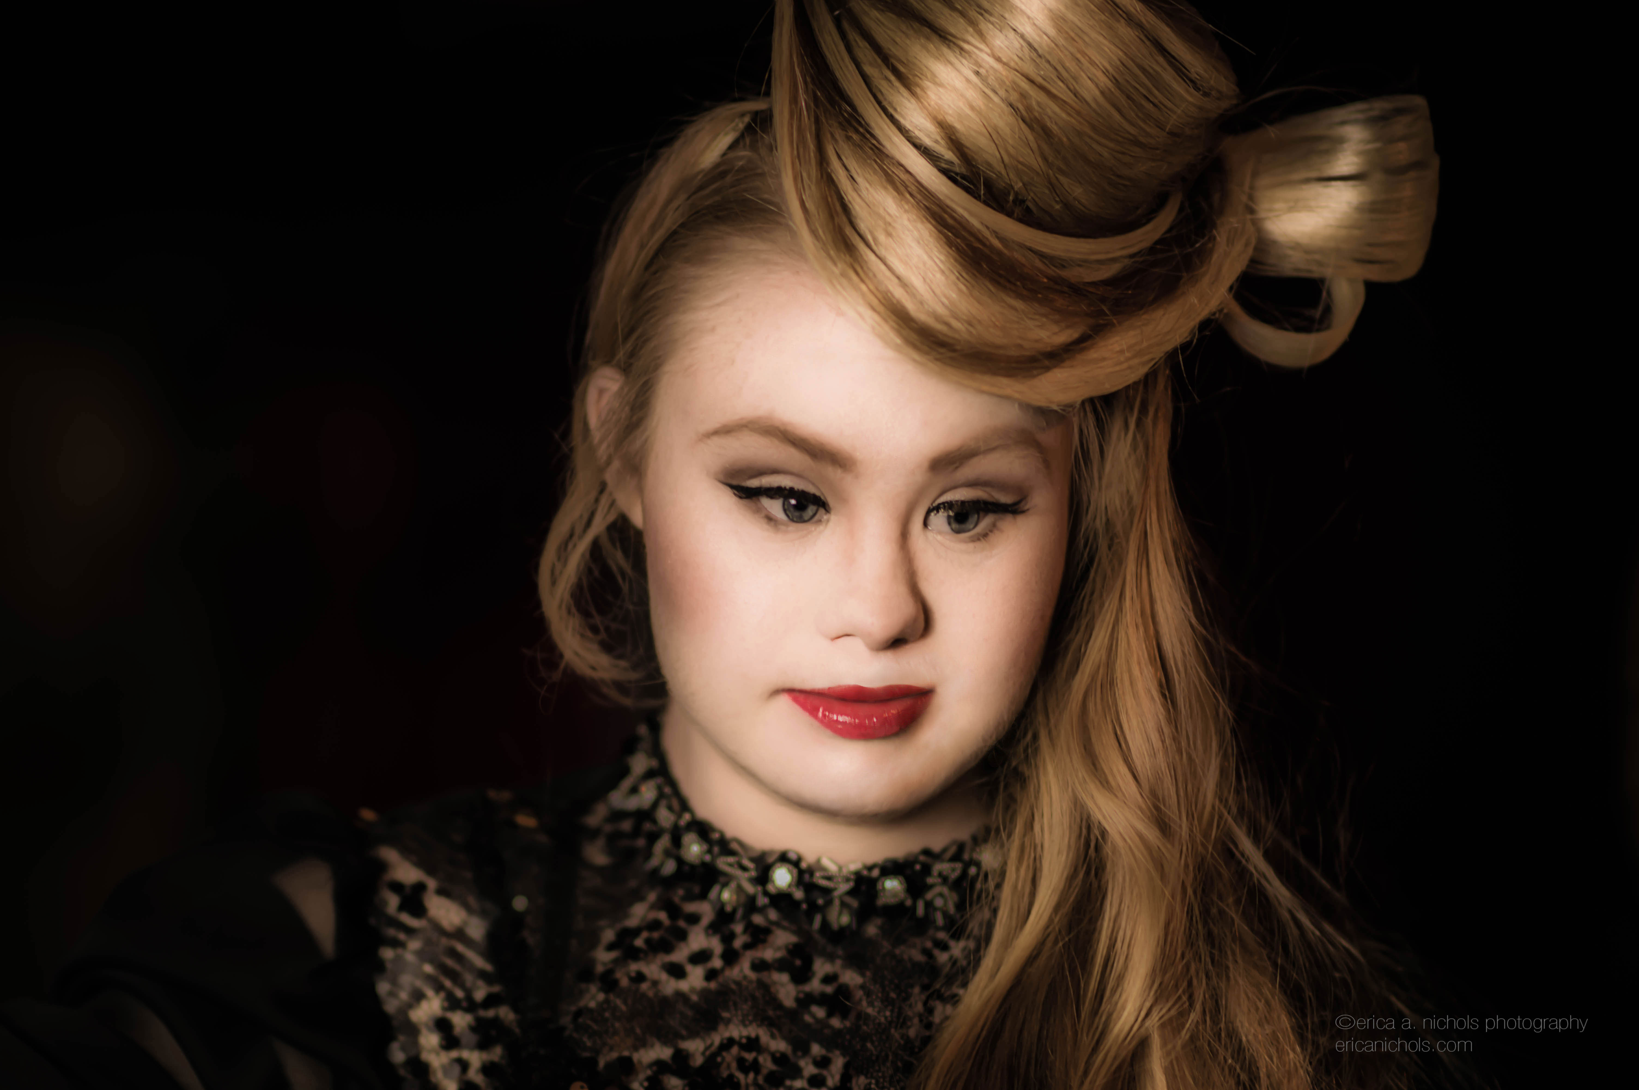
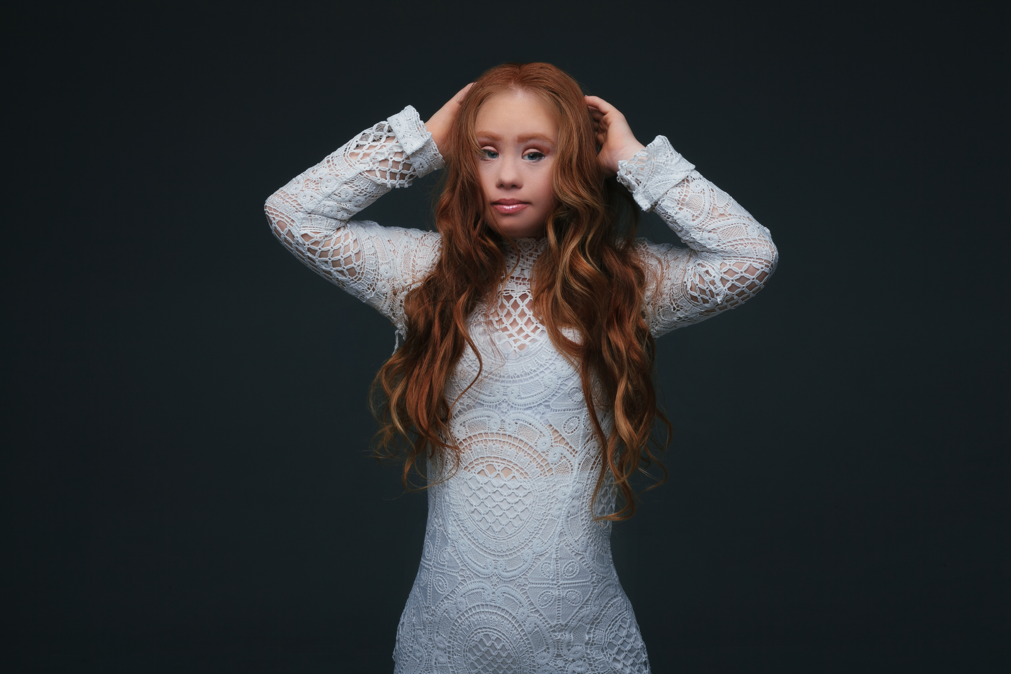
Madeline Stuart
Modelka, která je celosvětovým fenoménem.
První profesionální modelka s Downovým syndromem.

Slide 6
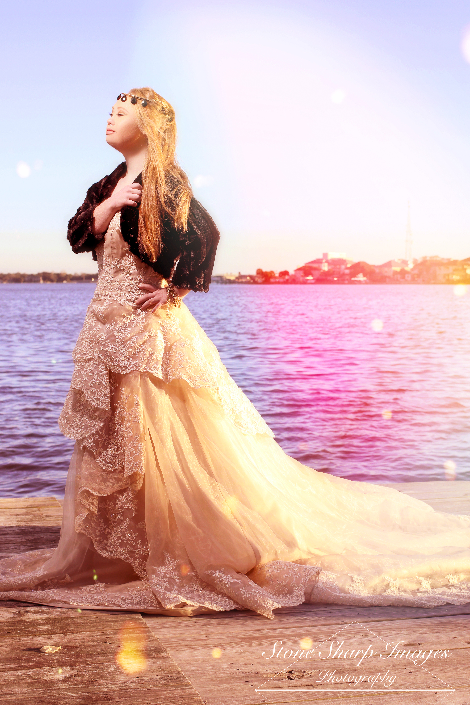
Profesionální modelka Madeline Stuart
https://youtu.be/Wq_vb-d9N30
https://www.youtube.com/watch?v=6OQu5S3ynfg
http://www.madelinestuartmodel.com/

Slide 7
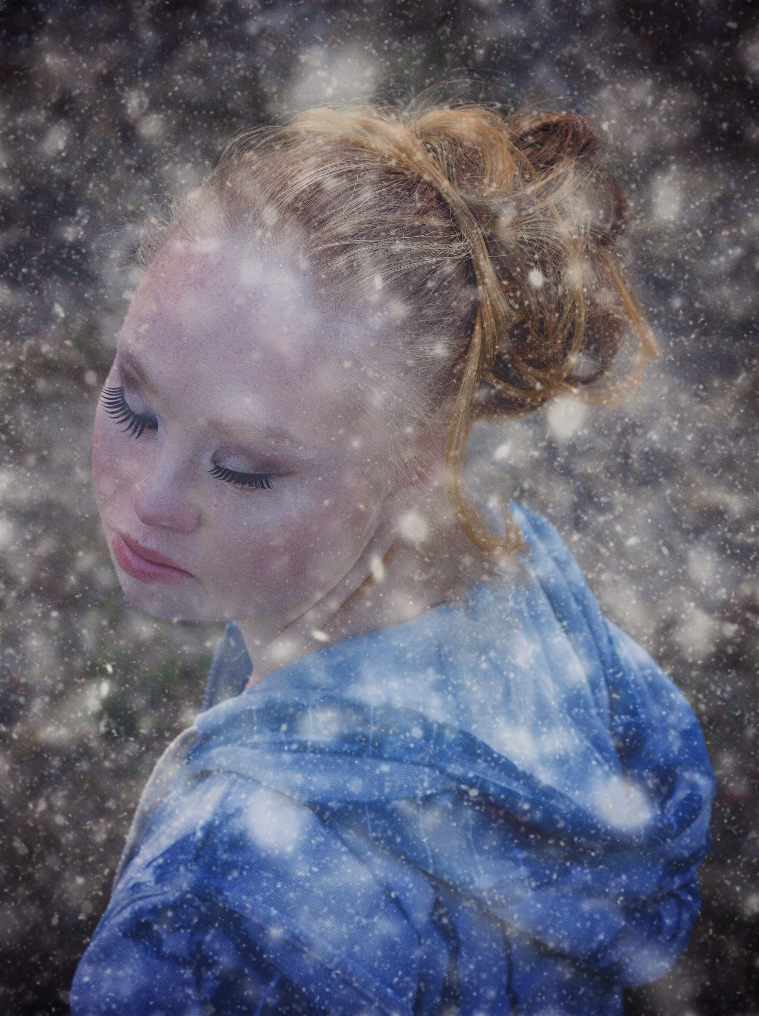
Doporučení
Akceptace jedince s postižením a větší informovanost.

